Slide 1

Modelo de datos Jerárquico Equipo JVC
Jhonatan Ramírez Domínguez, Viridiana Mazzocco Flores y Carmelina Mazzocco Flores

Slide 2
¿Qué es el modelo jerárquico?
El modelo jerárquico permitir la representar aquellas situaciones de la vida real en las que predominan las relaciones de tipo 1 : N.
Es un modelo muy rígido en el que las diferentes entidades de las que está compuesta una determinada situación, se organizan en niveles múltiples de acuerdo a una estricta relación PADRE/HIJO, de manera que un padre puede tener más de un hijo, todos ellos localizados en el mismo nivel, y un hijo únicamente puede tener un padre situado en el nivel inmediatamente superior al suyo, esto implica que no puedan establecerse relaciones entre segmentos dentro de un mismo nivel.

Slide 3
Definición Modelo jerárquico
1
Un conjunto de tipos de entidad E1, E2, ..., En.
2
Un conjunto de interrelaciones o asociaciones no nominadas Rij que conectan los tipos de entidad Ei y Ej.
3
Un conjunto de restricciones inherentes que provienen de la estructura jerárquica.

Slide 4

Sistema representativo del modelo
El producto comercial de tipo Jerárquico más extendido y el único que ha llegado hasta nuestros días es el:
IMS de IBM con su lenguaje de datos DL/I2

Slide 5
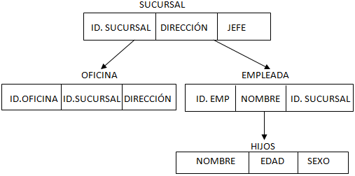
Representación gráfica
Se realiza mediante la estructura de ARBOL INVERTIDO
Las entidades se denominan en SEGMENTOS, mientras que los atributos reciben el nombre de CAMPOS
Los segmentos, se organizan en niveles de manera que en un mismo nivel estén todos aquellos segmentos que dependen de un segmento de nivel inmediatamente superior.
SEGMENTO
CAMPO

Slide 6
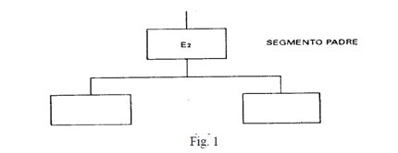
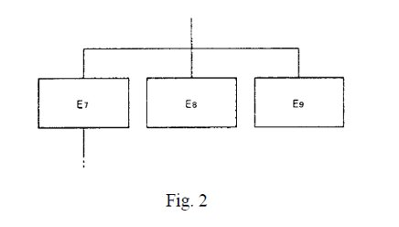
Características de una estructura jerárquica
Los segmentos, en función de su situación en el árbol y de sus características, pueden denominarse como:
1) SEGMENTO PADRE: Es aquél que tiene descendientes, todos ellos localizados en el mismo nivel.
2) SEGMENTO HIJO: Es aquél que depende de un segmento de nivel superior. Todos los hijos de un mismo padre están en el mismo nivel del árbol.

Slide 7
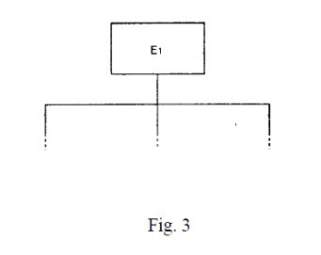
CARACTERÍSTICAS DE UNA ESTRUCTURA JERÁRQUICA
3) SEGMENTO RAÍZ: El segmento raíz de una base de datos jerárquica es el padre que no tiene padre.
La raíz siempre es única y ocupa el nivel superior del árbol.
Datos:
Ocurrencia: Conjunto de valores particulares que toman todos los campos que lo componen en un momento determinado
Registro: Conjunto formado por una ocurrencia del segmento raíz y todas las ocurrencias del resto de los segmentos de la base de datos que dependen jerárquicamente de dicha ocurrencia raíz.
Relación PADRE/HIJO, determina que el camino de acceso a los datos sea ÚNICO; este camino se conoce como CAMINO SECUENCIA JERARQUICA comienza siempre en una ocurrencia del segmento raíz y recorre la base de datos de arriba hacia bajo, de izquierda a derecha y al final de adelante hacia atrás.

Slide 8
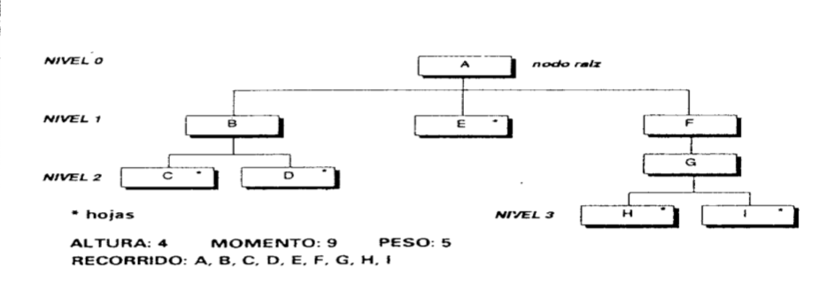
Elementos de una estructura jerárquica
Se llaman hojas a los nodos que no tienen descendientes.
Altura al número de niveles de la estructura jerárquica (NIVEL 0: A; NIVEL 1: B,E,F; NIVEL 2: C,D,G; NIVEL 3:H,I)
Momento al número de nodos (A,B,C,D,E,F,G,H,I)
Peso es el número de hojas del árbol (C,D,E,H,I)

Slide 9
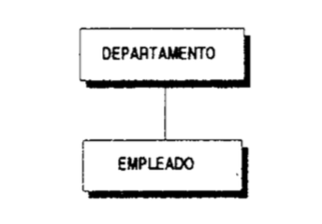
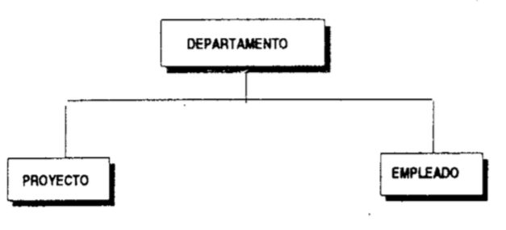
CLASIFICACIÓN DE LAS ESTRUCTURAS JERÁRQUICAS
Lineales: es un caso particular y simple en el que cada tipo de registro padre sólo puede tener un tipo de registro hijo, donde se muestra la interrelación entre DEPARTAMENTO Y EMPLEADOS.
Arborescente: tipo de registro padre puede tener varios tipos de registro descendientes.

Slide 10
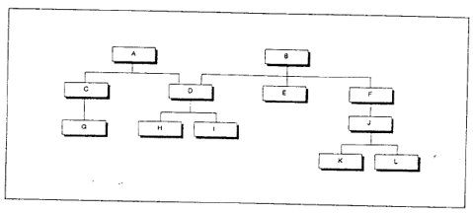
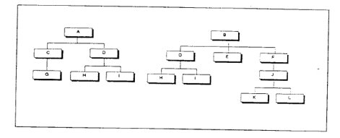
Problemas del modelo jerárquico
El modelo de datos jerárquico presenta importante inconvenientes, que provienen principalmente de su rigidez
1
2
Falta de capacidad de las organizaciones jerárquicas para representar sin redundancias ciertas estructuras muy difundidas en la realidad, como son las interrelaciones reflexivas y N:M.
No conservación de las simetrías naturales existentes en el mundo real.

Slide 11
Problemas del modelo jerárquico
Las actualizaciones generadas dentro de las bases de datos jerárquicas pueden originar también problemas, por casual de las restricciones inherentes al modelo.
Toda alta debe tener un padre, a menos que corresponda a un nodo raíz.
La eliminación de un registro implica que desaparezca todo el subárbol que tiene dicho registro como nodo raíz. Es decir, pueden desaparecer datos importantes.
Los SGBD basados en el modelo jerárquico suelen facilitar instrumentos que los dotan de una mayor flexibilidad para representar estructuras no estrictamente jerárquicas.
Las ventajas proporcionadas por los SGBD de tipo jerárquico, cabe citar su sencillez de comprensión y la mayor facilidad de instrumentación en los soportes físicos, aunque esto depende en gran medida de los productos.

Slide 12
Referencias
Morega, M., & Ruíz, D. (2001). El modelo de datos jerárquico. Universidad de castilla-la mancha, Ciudad Real.
Mata, J. (2, septiembre, 2020). Base de Datos. Recuperado de https://sites.google.com/site/basededatosjosemata/base-de-datos

